Slide 1
CygLiDAR D1

Slide 2
A Table of Contents.
1
기본 동작 원리
4
프로그램
2
Spec 및 주요 사항
5
동작 결과 및 결과 분석
3
하드웨어 결선도 및 주의 사항
6
참고 자료

Slide 3

Part 1,
기본 동작 원리

Slide 4
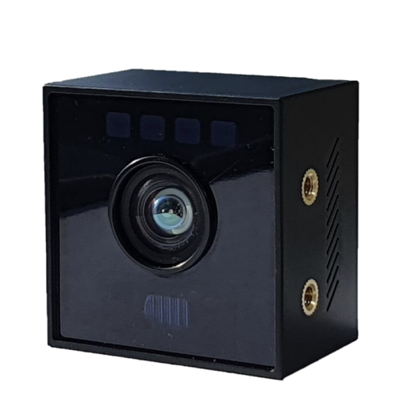
Part 1,
기본 동작 원리
CygLiDAR D1
라이다 동작원리
UART 통신
STM32
TOF 측정

Slide 5
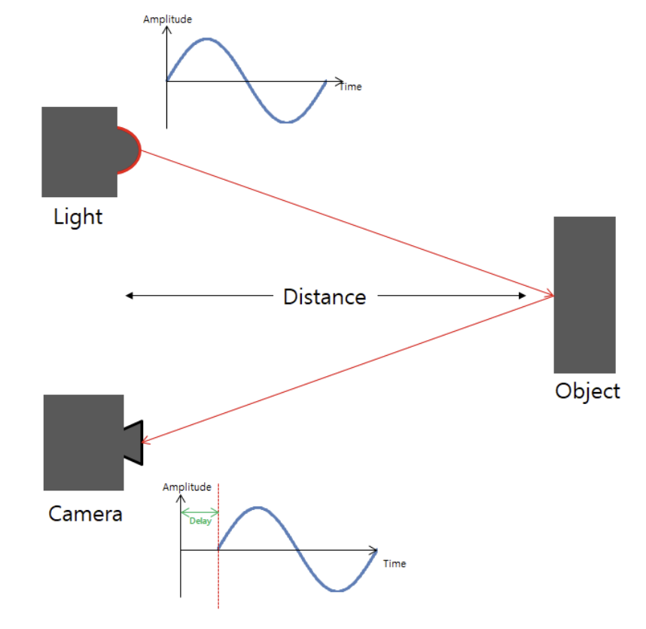
Part 1,
기본 동작 원리
CygLiDAR D1
빛의 왕복 시간(ToF)으로 거리를 측정
ToF는 발광부(Light Emitter)에서 펄스 신호를 방출하여 물체에 반사된 신호의 위상 변화를 측정합니다.
모터를 사용하는 360°Scanning 방식과 달리, 광각 렌즈로 넓은 시야각을 확보했기 때문에 발광부(레이저, LED)를 장시간 작동시키지 않아도 됩니다.

Slide 6
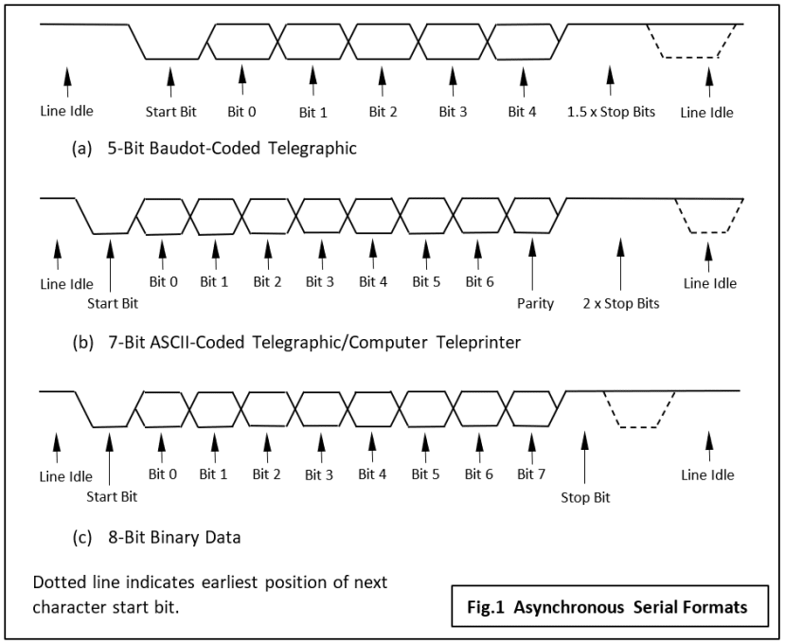
Part 1,
기본 동작 원리
UART 통신
UART는Universal asynchronous receiver/transmitter
의 약어로 송,수신부와 접지의 전위차를 신호로 이용.
송신부와 수신부의 baudrate를 맞춰줘야 함
-전압레벨의 주파수를 맞춰야 인식 가능
시작비트0와 정지비트1가 고정되어있어
비동기여도 인식가능
기본적으로 한 패키지에 8비트씩 전송하며 패리티 비트, 정지비트에 대한 설정도 가능하다.
Cyglidar D1에서는 3000000 8x1 을 사용한다.
이는 baudrate 3000000
한 패키지 8비트
패리티 x
정지비트 1비트
를 의미한다.

Slide 7
Part 2,
Spec 및 주요 사항

Slide 8
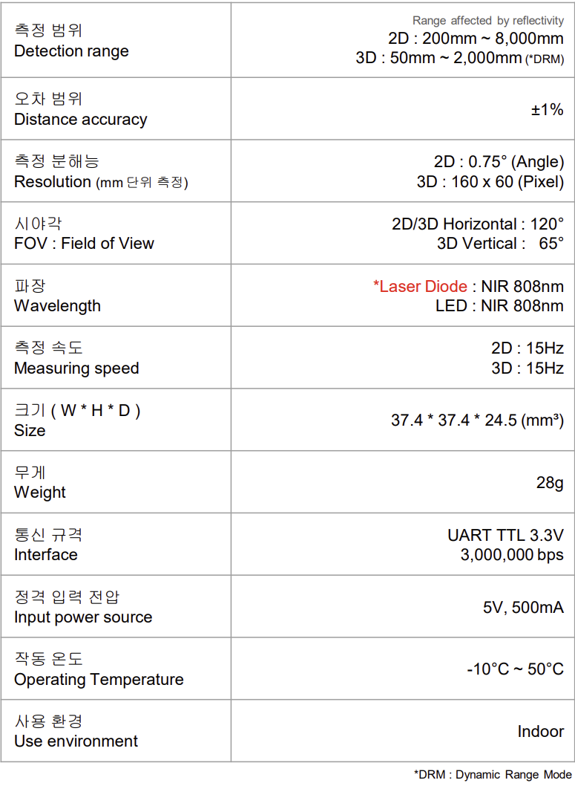
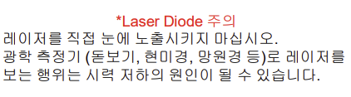
Part 2,
Spec 및 주요 사항

Slide 9

하드웨어 결선도 및
주의 사항
Part 3,

Slide 10
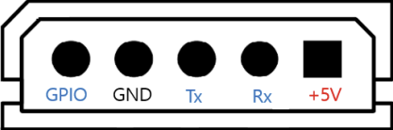
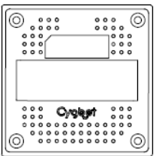
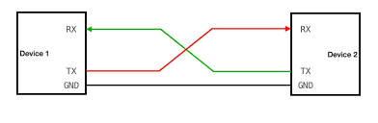
Part 3,
하드웨어 결선도 및 주의 사항
사용X
전원부 연결
STM32
** UART 연결 시 Rx,Tx*** 반대로 연결
UART 연결

Slide 11
Part 4,
프로그램

Slide 12
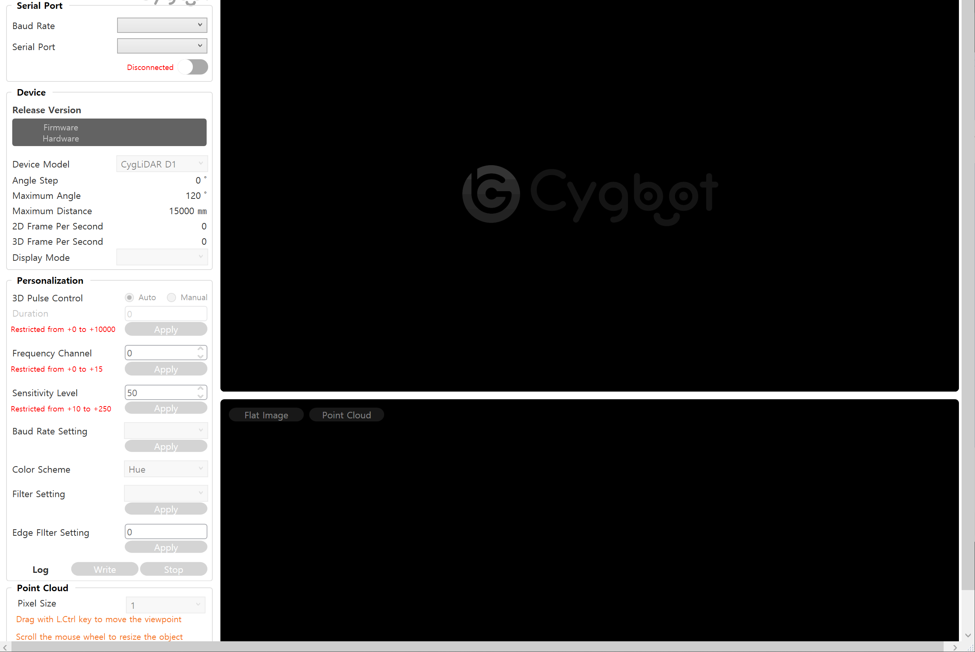
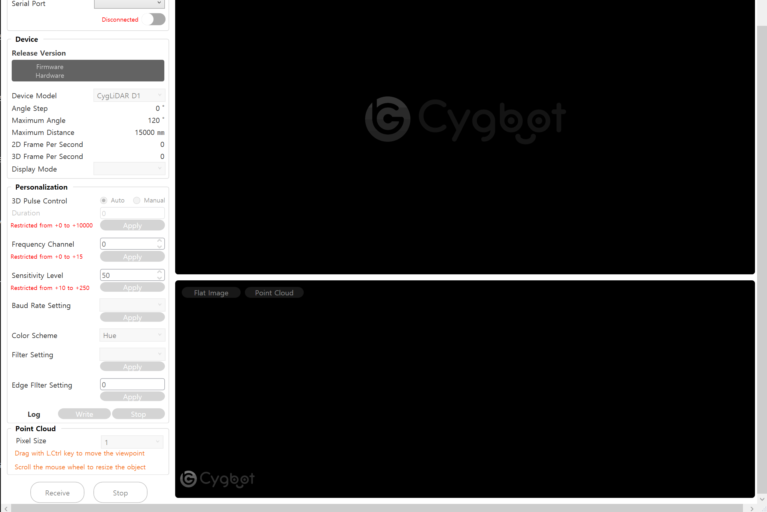
Part 4,
프로그램
CygLiDAR Viewer

Slide 13
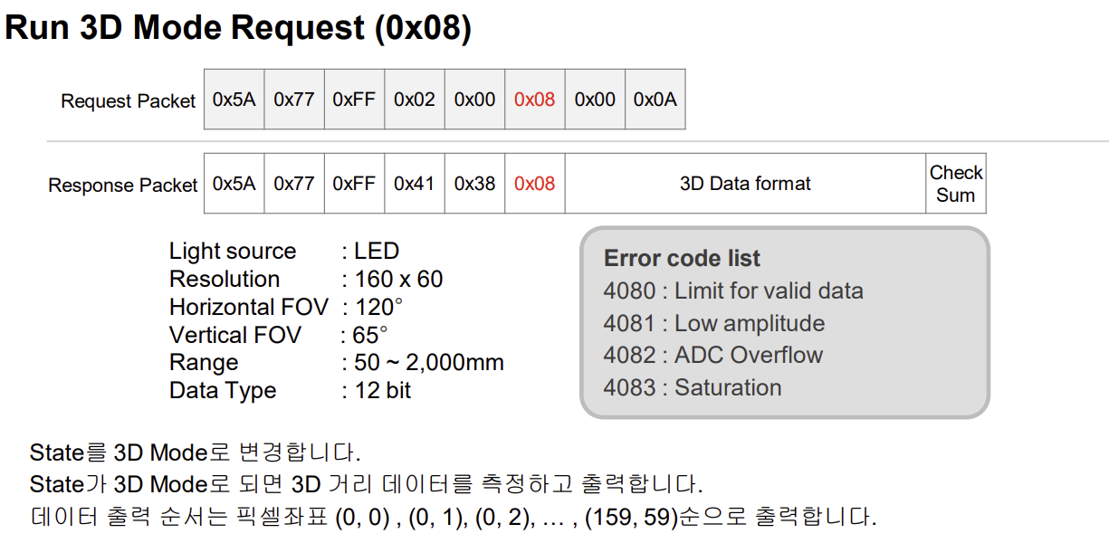
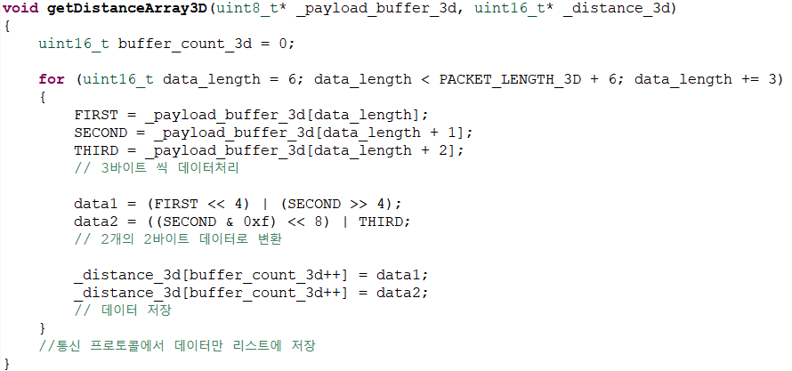
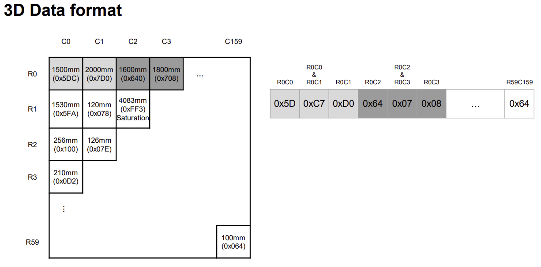
Part 4,
프로그램
STM32

Slide 14
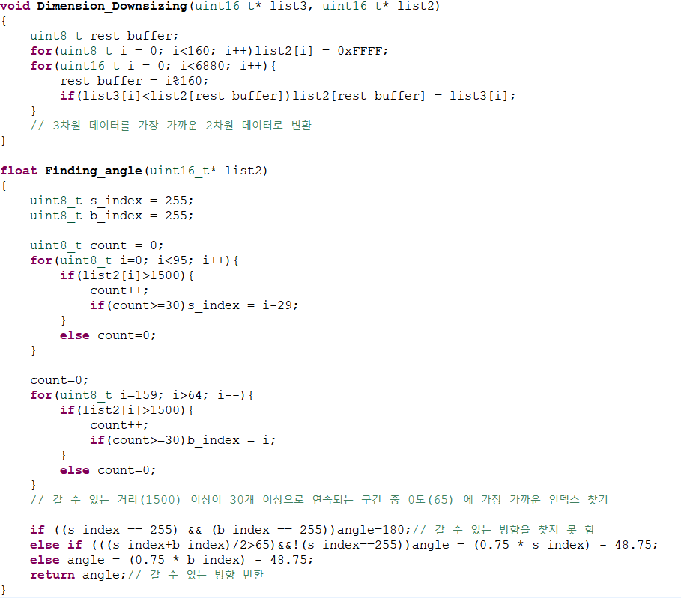
Part 4,
프로그램
STM32
2차원 데이터로 변환 후
갈 수 있는 방향 찾기
오른쪽 실행 후 왼쪽 실행

Slide 15
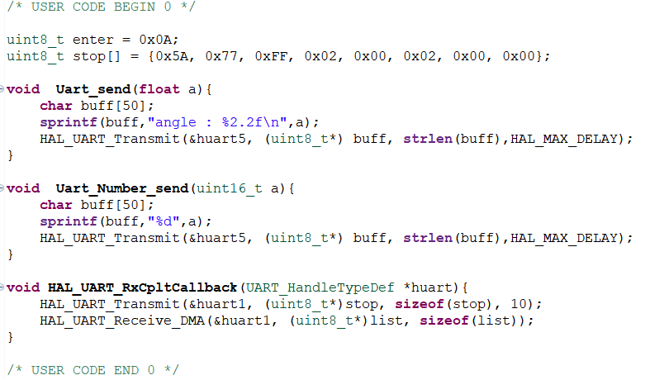
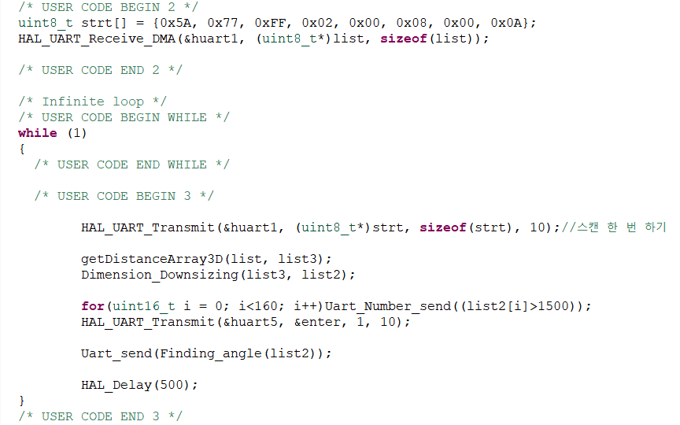
Part 4,
프로그램
STM32_MAIN
메인 예시
스캔 1회 실행 후 각도 출력
왼쪽:함수선언 오른쪽:main

Slide 16
Part 5,
동작 결과 및 결과 분석

Slide 17
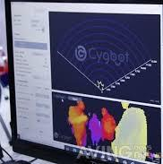
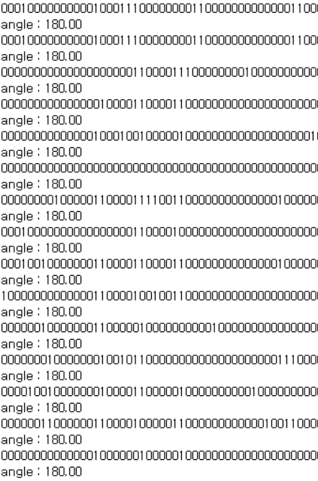
Part 5,
동작 결과 및 결과 분석
001
002
갈 수 있는곳(1)과 없는곳(0) 으로 출력
인식 및 측정이 잘 되었음.
CygLiDAR Viewer
STM32

Slide 18
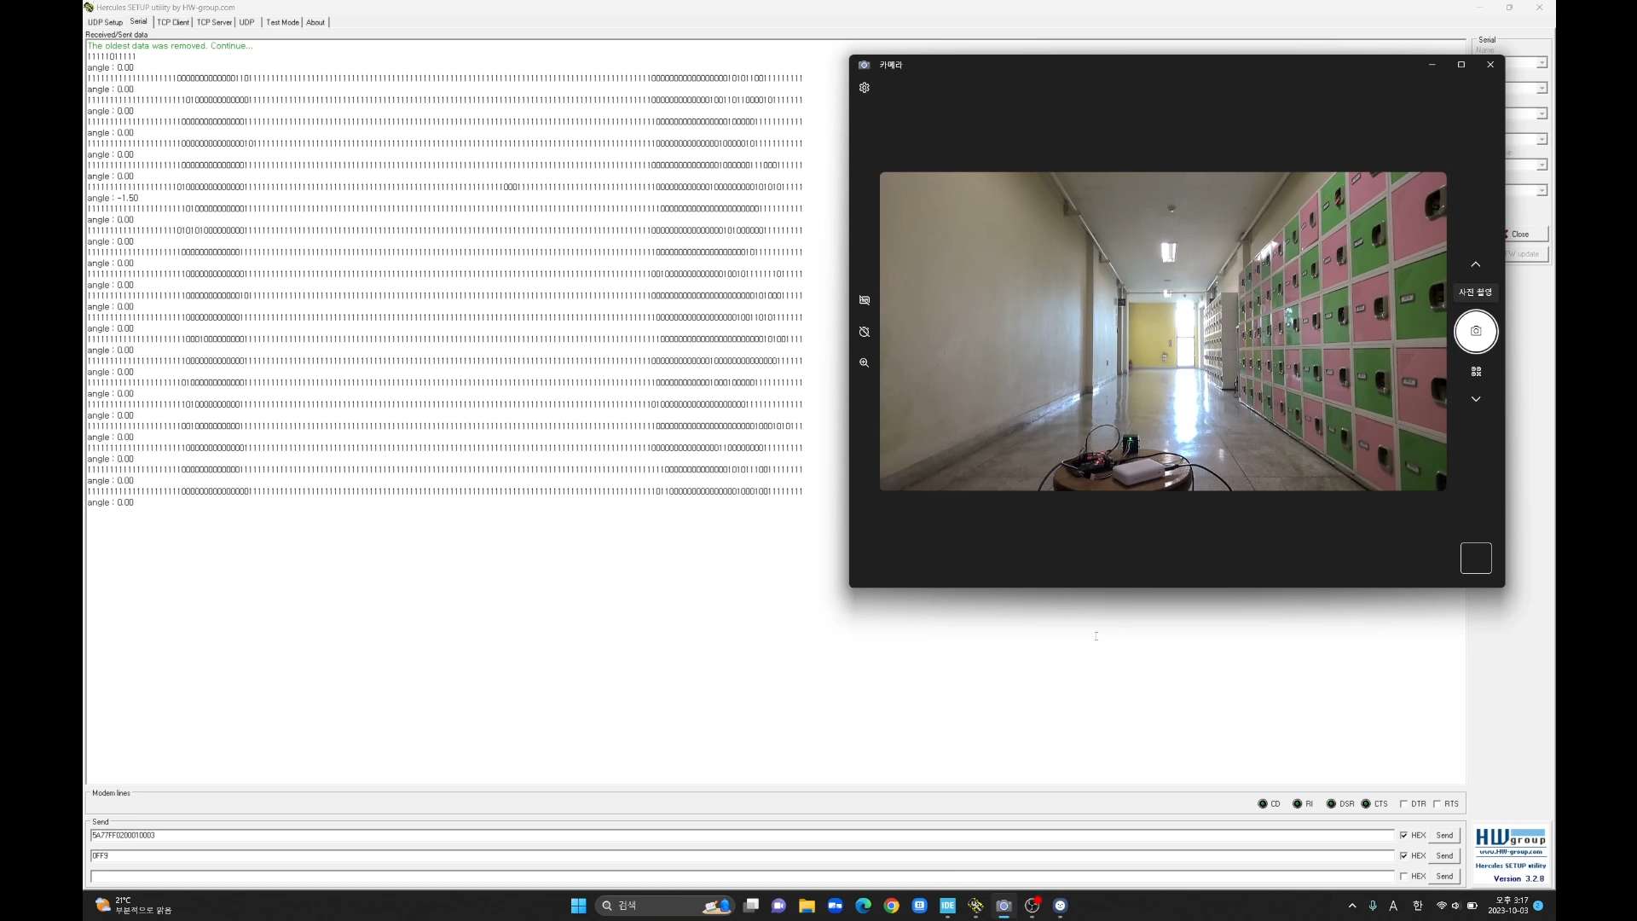
Part 5,
동작 결과 및 결과 분석
동영상 넣을 것임.

Slide 19
Part 6,
참고 자료

Slide 20
Part 6,
참고 자료
UART 설명사진 : https://www.google.com/imgres?imgurl=https%3A%2F%2Fvanhunteradams.com%2FProtocols%2FUART%2Fuart_hardware.png&tbnid=J1OQPeF9yoKdkM&vet=12ahUKEwi9quXq7o2BAxX4ulYBHShvCr8QMygBegQIARB2..i&imgrefurl=https%3A%2F%2Fvanhunteradams.com%2FProtocols%2FUART%2FUART.html&docid=ztxoZNgZVLMrEM&w=789&h=259&q=uart&ved=2ahUKEwi9quXq7o2BAxX4ulYBHShvCr8QMygBegQIARB2
https://www.rs-online.com/designspark/catching-a-bus-basic-serial-
communication-part-1-the-uart
CygLiDAR Viewer 기사 이미지 : https://www.google.com/imgres?imgurl=https%3A%2F%2Fthumbnews.nateimg.co.kr%2Fview610%2F%2F%2Fnews.nateimg.co.kr%2ForgImg%2Fav%2F2021%2F04%2F27%2F202104271013117951.jpg&tbnid=KB_CXRR8fgqBNM&vet=12ahUKEwj3jbyS-o2BAxUUp1YBHUItAQoQMygnegUIARCmAQ..i&imgrefurl=https%3A%2F%2Fnews.nate.com%2Fview%2F20210427n11164&docid=Xok33DcPD6dQ_M&w=600&h=400&q=%EC%8B%9C%EA%B7%B8%EB%9D%BC%EC%9D%B4%EB%8B%A4%20%EB%B7%B0%EC%96%B4&ved=2ahUKEwj3jbyS-o2BAxUUp1YBHUItAQoQMygnegUIARCmAQ
그 외 사진 및 정보 : Cygbot 공식 데이터시트

Slide 21
감사합니다

